Slide 1


KHỞI
ĐỘNG

Slide 2

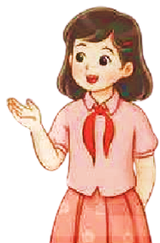
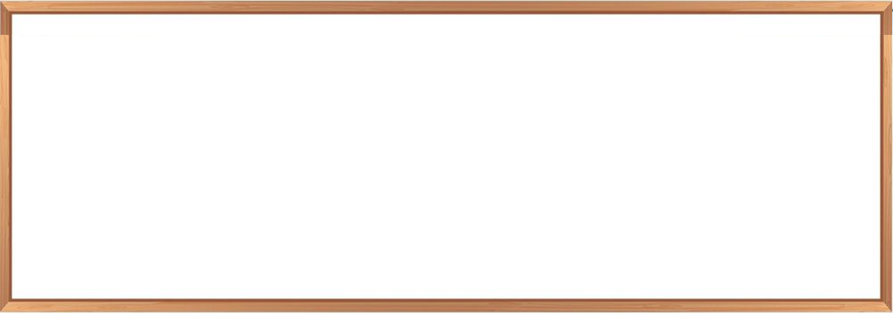
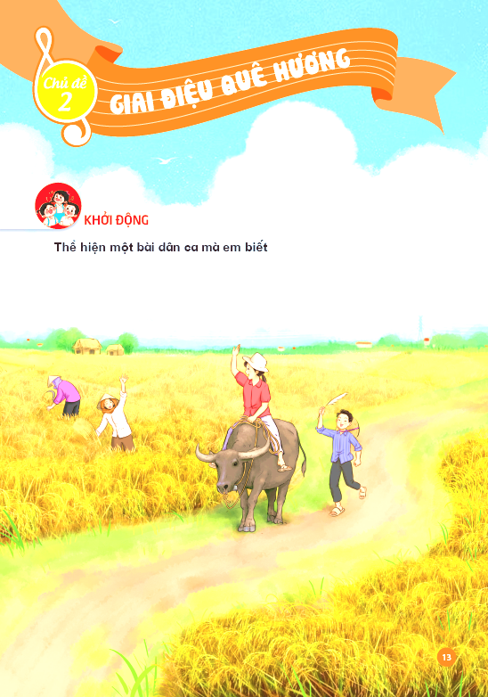

Slide 3



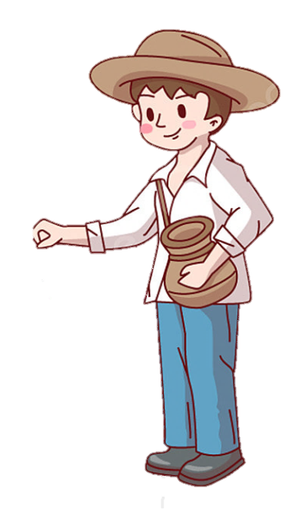

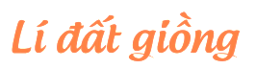
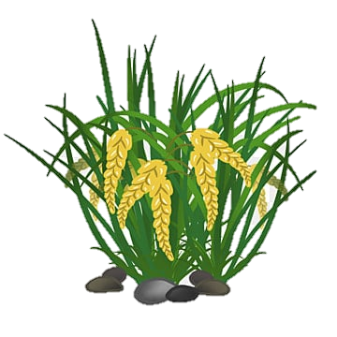
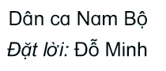

Slide 4

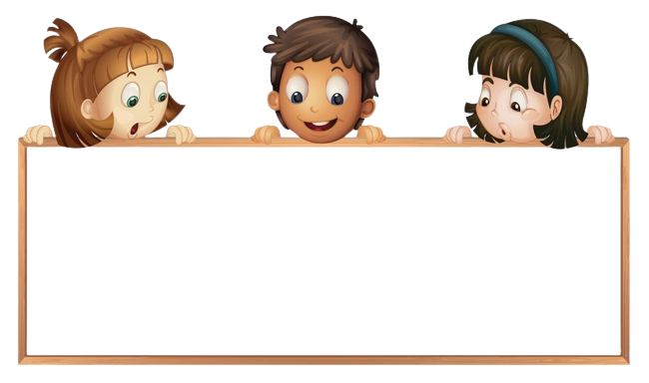

TÁC GIẢ
Tác giả Đỗ Minh đặt lời cho bài hát Lí đất giồng có tên đầy đủ là Đỗ Thị Minh Chính.
Bà là Tổng Chủ biên bộ sách Âm nhạc viết cho cấp Tiểu học – Bộ sách Kết nối tri thức với cuộc sống.

Slide 5

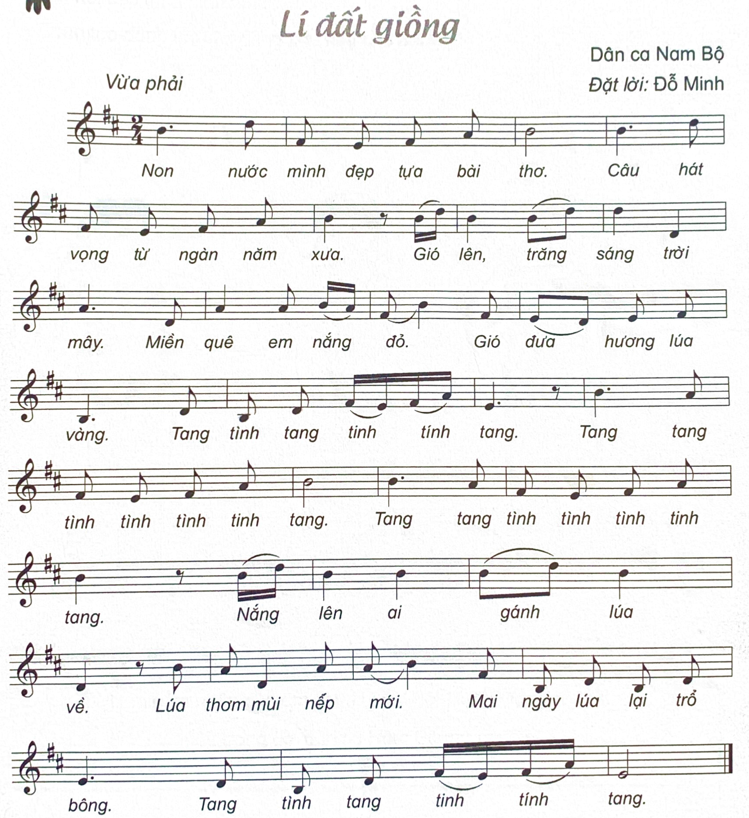

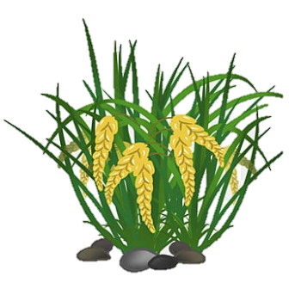


Slide 6


ĐỌC LỜI CA
Non nước mình đẹp tựa bài thơ.
Câu hát vọng từ ngàn năm xưa.
Gió lên trăng sáng trời mây.
Miền quê em nắng đỏ. Gió đưa hương lúa vàng.
Tang tình tang tính tính tang.
Tang tính tình tình tình tinh tang.
Tang tính tình tình tình tinh tang.
Nắng lên ai gánh lúa về. Lúa thơm mùi nếp mới.
Mai ngày lúa lại trổ bông.
Tang tình tang tính tính tang.

Slide 7

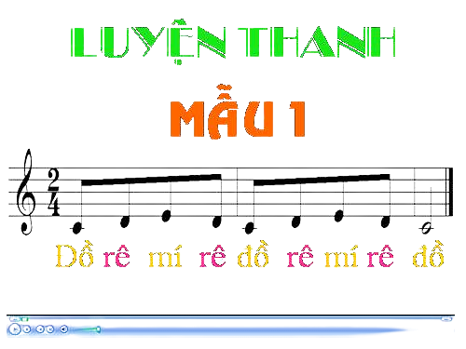
KHỞI ĐỘNG GIỌNG
À a a a…

Slide 9

HÁT
KẾT HỢP GÕ ĐỆM

Slide 10


Slide 11


CÂU HỎI
Nêu cảm nhận của em sau khi học bài hát Lí đất giồng?

